Slide 1
Suchomasty
Šance
Štěchovice
Marek ŠTĚPÁN
B-AG APGI (GITU)
2. ročník
Hydrologie 2012

Slide 2
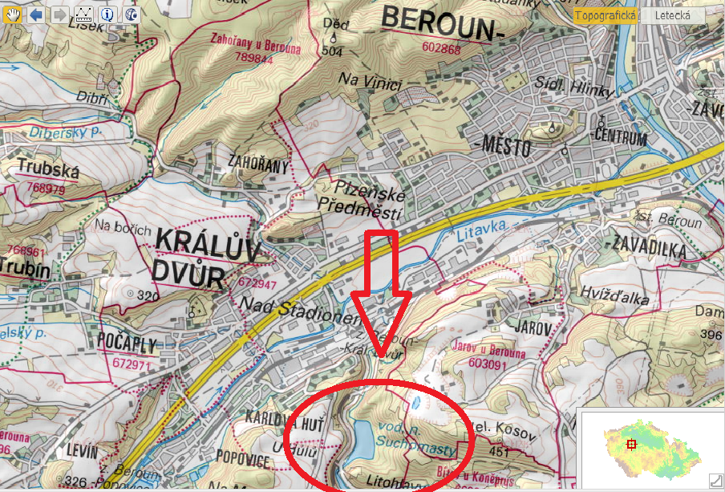
Suchomasty
Zdroj: www.geoportal.gov.cz

Slide 3
Suchomasty - geografie
Suchomastský potok ( 1,5. km)
Zatopený vápencový lom
Rok dokončení 1960
Hráz sypaná, zemní
Výška hráze 16 m
Hořovická pahorkatina

Slide 4
Suchomasty - hydrologie
Plocha povodí 29 km²
Celkový objem nádrže 0,410 mil. m³
Plocha při maximální hladině 5,767 ha
2002 ničivé povodně

Slide 5
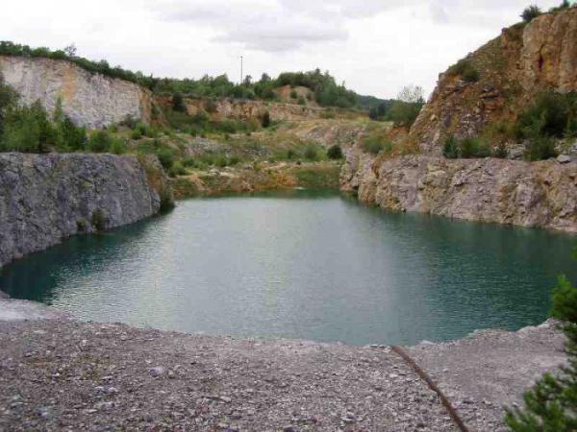
Suchomasty - obrázek
Zdroj: http://www.krasnecechy.cz/media/galerie/vodni-nadr-suchomasty/big/vodni-nadrz-suchomasty.jpg

Slide 6
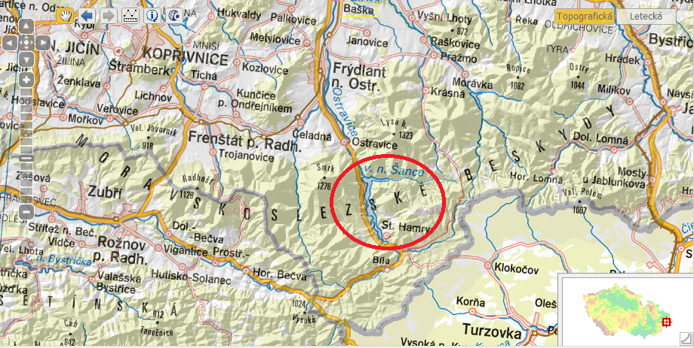
Šance
Zdroj: www.geoportal.gov.cz

Slide 7
Šance - geografie
Ostravice ( 45,7. km)
Rok dokončení 1969
Hráz sypaná, kamenitá
Výška hráze 65 m
Délka hráze 342 m
Pitná voda, ochrana před povodněmi, výroba el. energie, zásobení průmyslu vodou

Slide 8
Šance - hydrologie
Plocha povodí 146,4 km²
Průměrný průtok 3,23 m³/s
Zaručený odtok 2,3 m³/s
Celkový objem nádrže 61,75 mil. m³
  Objem stálého nadržení 2,48 mil. m³
  Zásobní objem nádrže 43,07 mil. m³
  Ochranný objem 16,20 mil. m³
Plocha při maximální hladině 337,0 ha

Slide 9
Šance N-leté průtoky
1-letý 55,00 m³/s
50-letý 263,00 m³/s
100-letý 313,00 m³/s
Transformovaný 100-letý 70,00 m³/s
Celková kapacita výpustí 113,7 m³/s
Celková kapacita přelivů 118,0 m³/s
Povodně 1997, 2002 a 2010

Slide 10
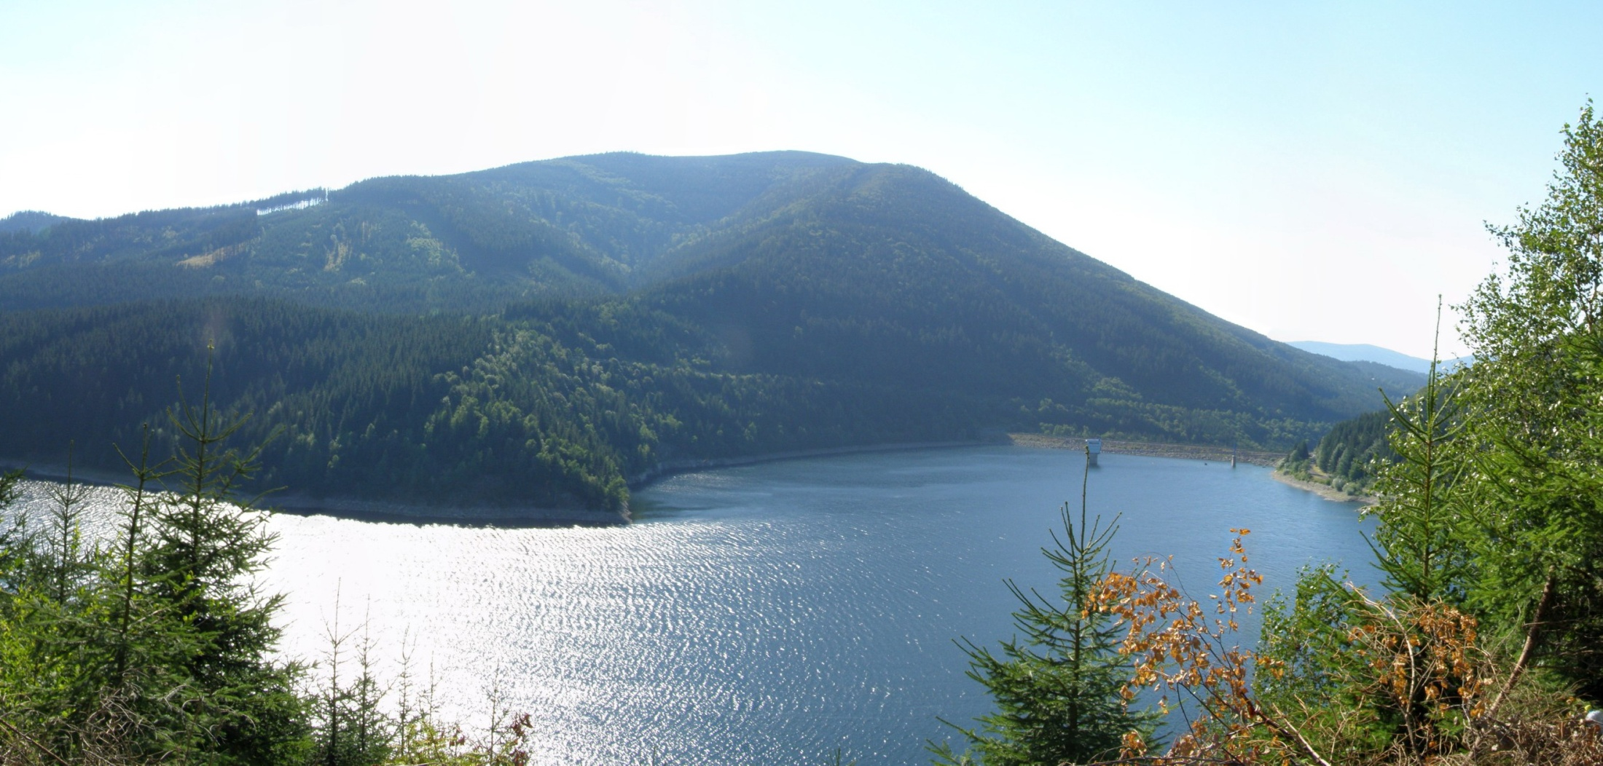
Šance - obrázek
Zdroj: http://upload.wikimedia.org/wikipedia/commons/8/84/Šance_panorama.jpg

Slide 11
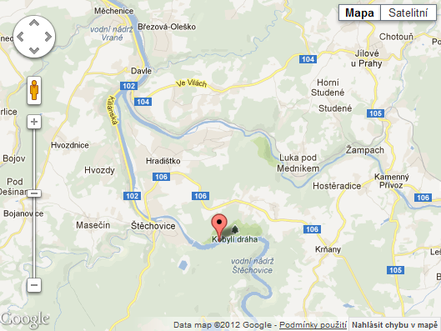
Štěchovice
Zdroj: www.maps.google.com

Slide 12
Štěchovice - geografie
Vltava (84,4. km)
Dokončeno 1939
Hráz tížná, betonová
Výška hráze 31 m, délka hráze 124 m
Protipovodňová ochrana, energetika

Slide 13
Štěchovice - hydrologie
Plocha povodí 12977 km²
Celkový objem nádrže 11,2 mil. m³
Plocha při maximální hladině 75,208 ha
Dimenzováno na povodeň z roku 1890 a navýšeno o 50%
  Rok 2002

Slide 14
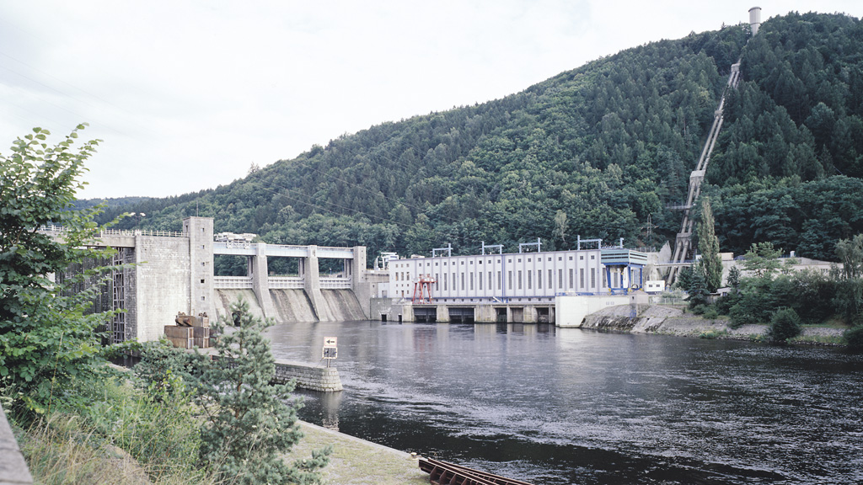
Štěchovice obrázek
Zdroj: http://www.vyletnik.cz/images/profily/users/1972/vodni-elektrarna-stechovice-informacni-centrum-ec0637f448.jpg

Slide 15
Zdroje
www.prehrady.cz
www.geoportal.gov.cz
www.maps.google.com

